Slide 1
Местные сообщества, локальная экономика, элиты и внутренний рынок
Тюрин Глеб Владимирович
Президент Фонда развития
местных сообществ «Инициатива»

Slide 2
Местные сообщества и локальная экономика.. Зачем это сегодня?

Slide 3
Нужен новый импульс
Нам нужно быть больше одной нацией, .. как-то поддерживать друг друга Алексей
Александрович Мордашов
Каков экономический смысл этого объединения?

Slide 4
нужны новые механизмы выживания

Slide 5
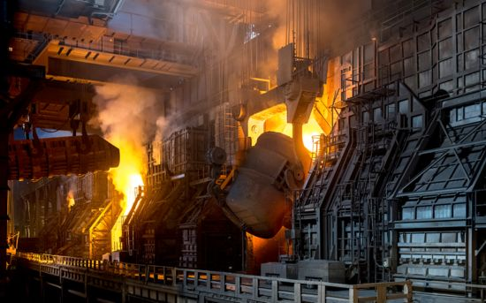
Должны умереть сейчас

Slide 6
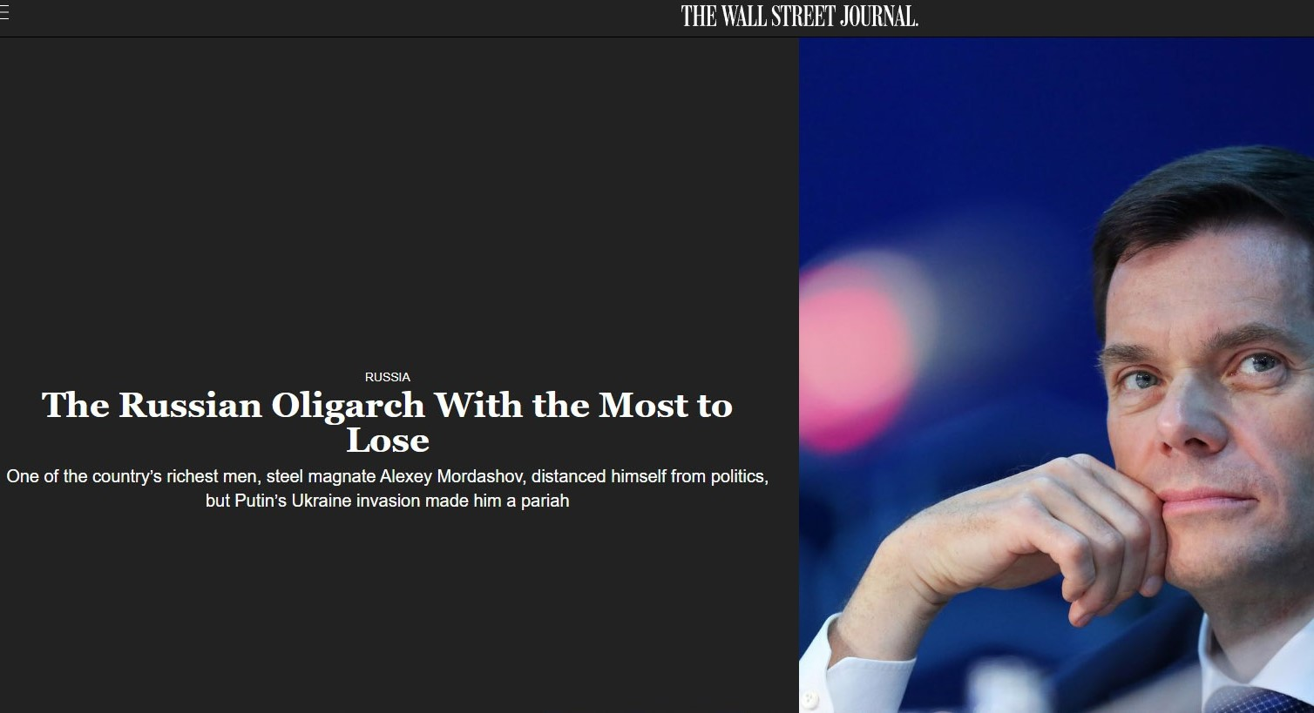
Go to hell

Slide 7
Вписанность в мировую рыночную систему

Slide 8
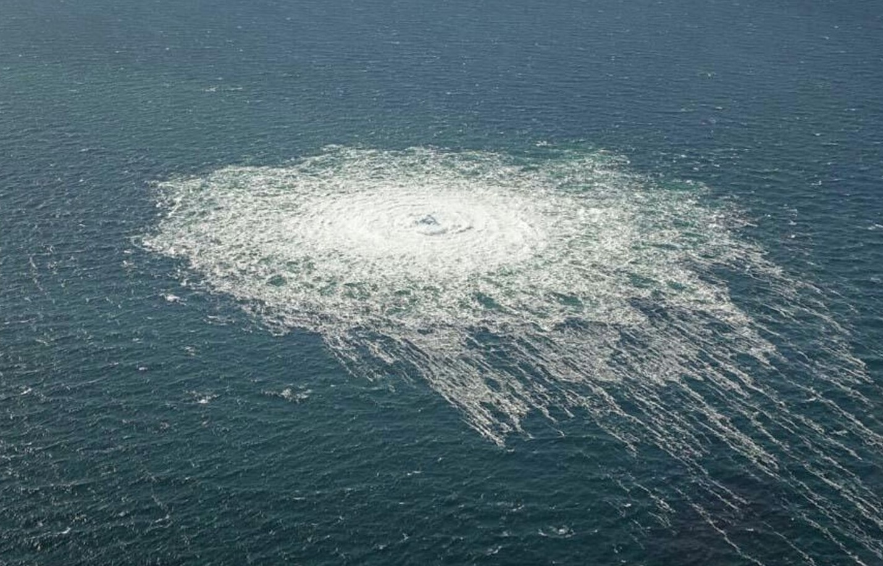
Взрыв на газопроводах Северный поток 22 сент 2022

Slide 9
От экспортной модели придется отказаться. Э. С. Набиуллина

Slide 12
Как крупные компании могут выжить на внутреннем рынке?
Внутренний рынок – экосистема, в которой крупные игроки могут развиваться за счет существенного роста числа малых игроков.

Slide 13
Но возможно ли вообще развитие страны за счет внутр. рынка?

Slide 14
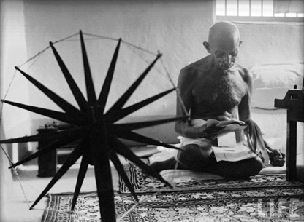
ИНДИЯ ВНУТРЕННИЙ РЫНОК

Slide 15
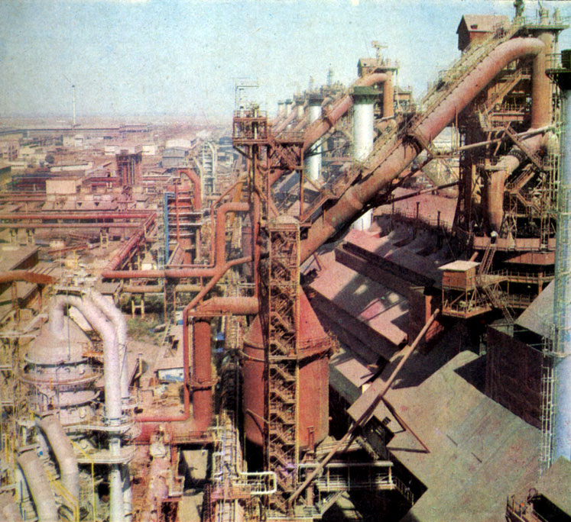
Первоначальная ставка на крупную промышленность

Slide 18
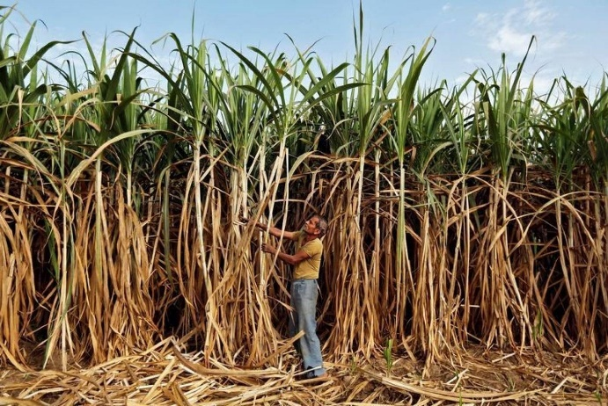
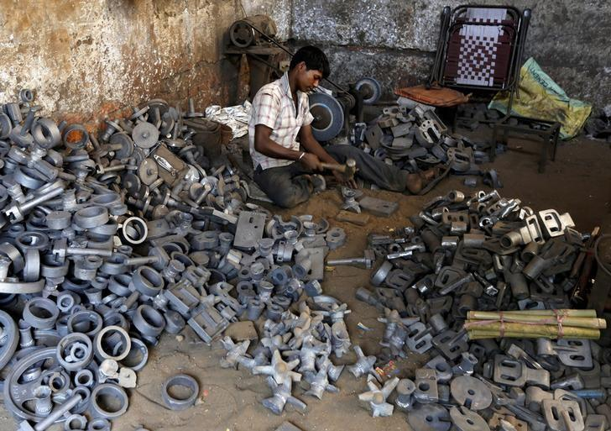
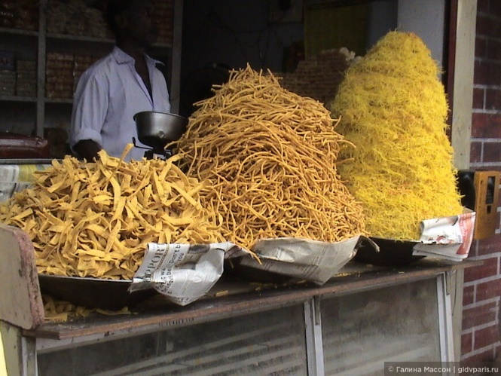
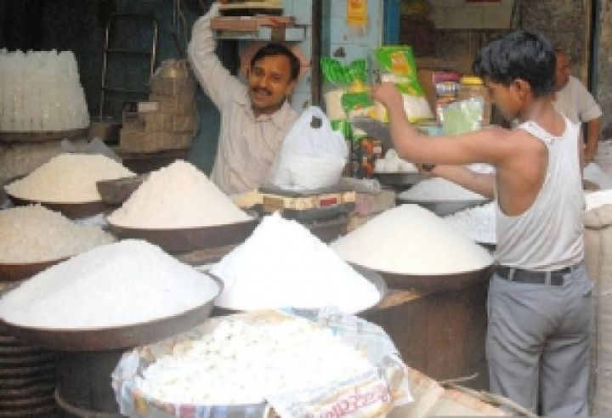
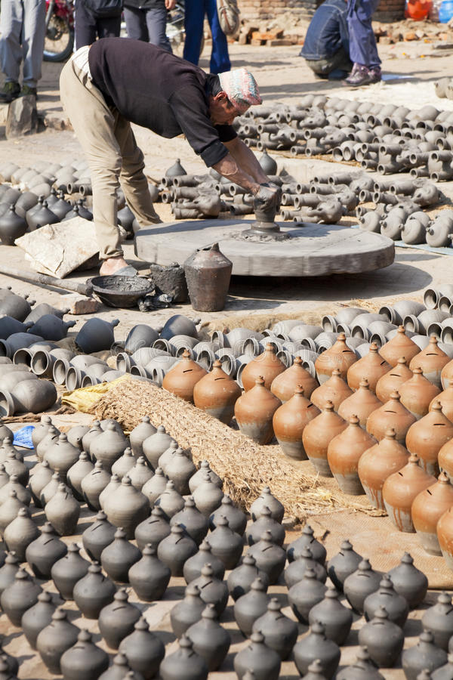
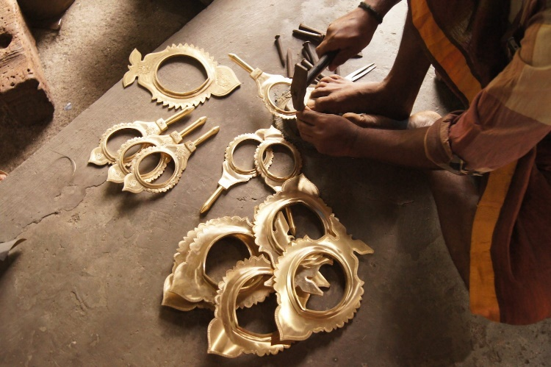
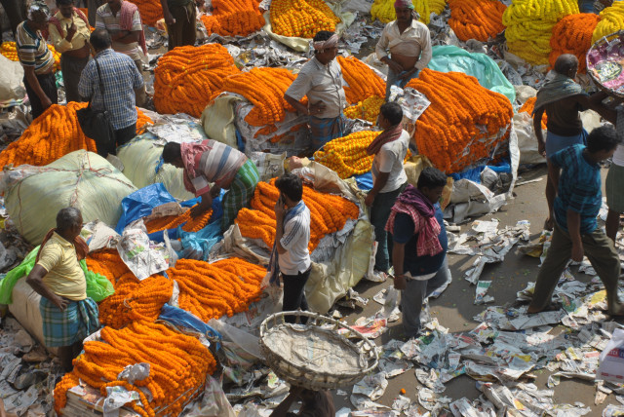
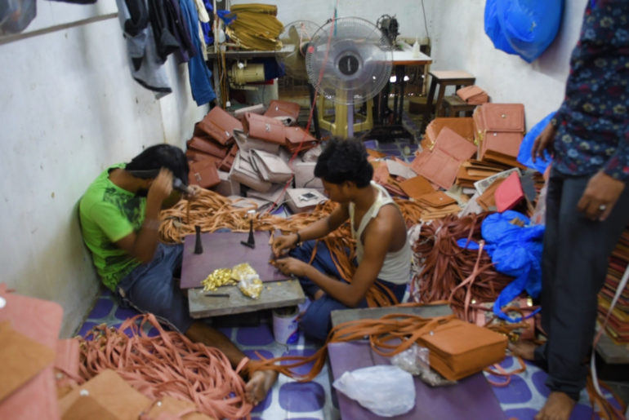

Slide 19
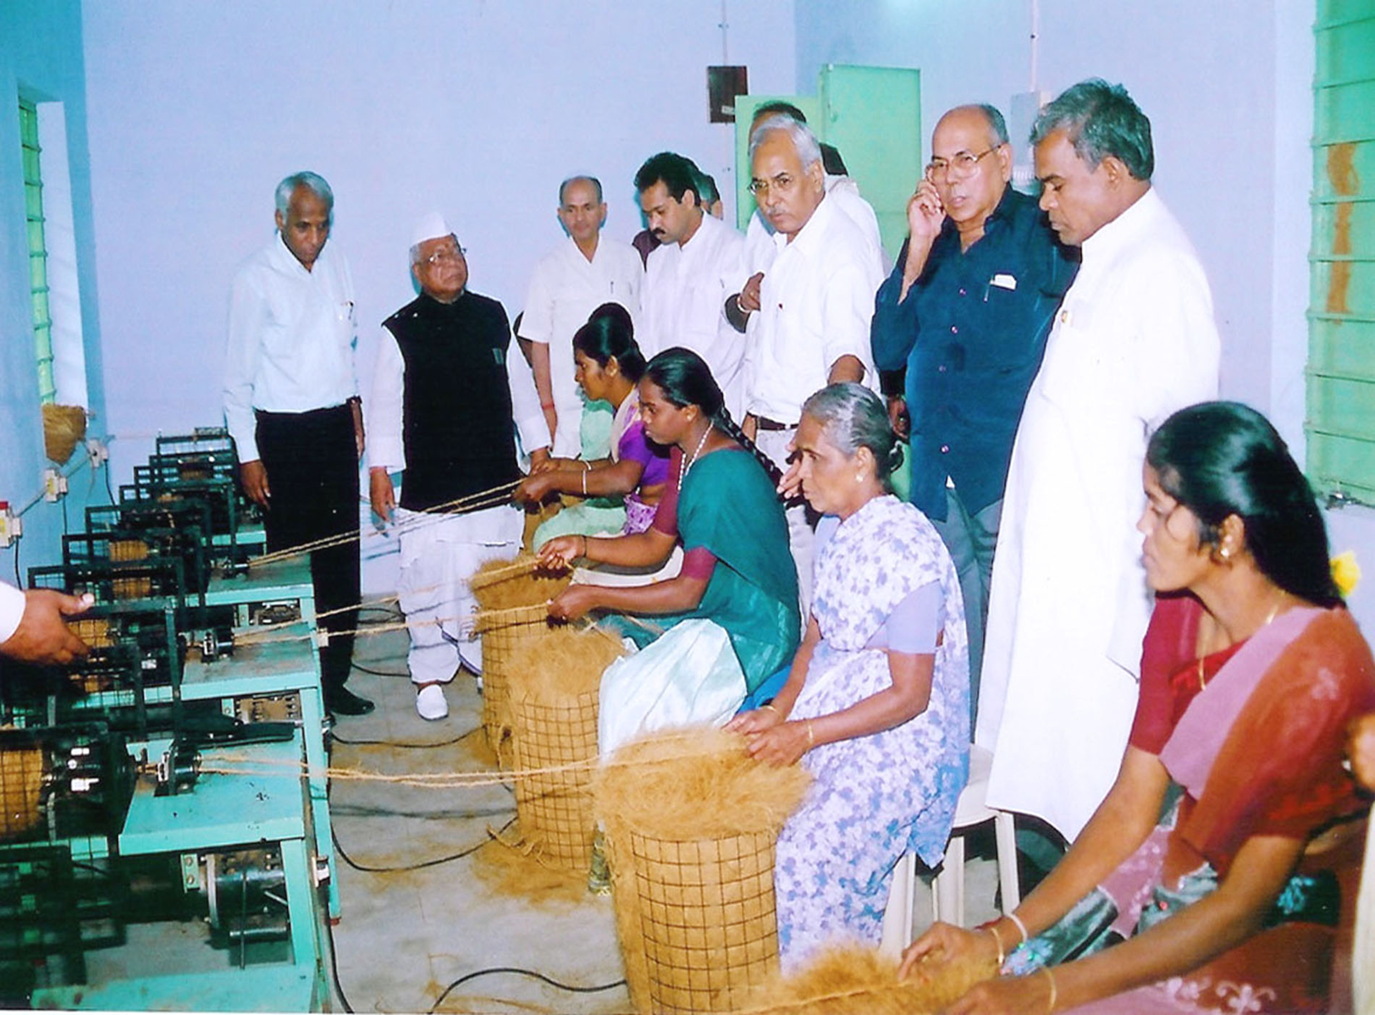
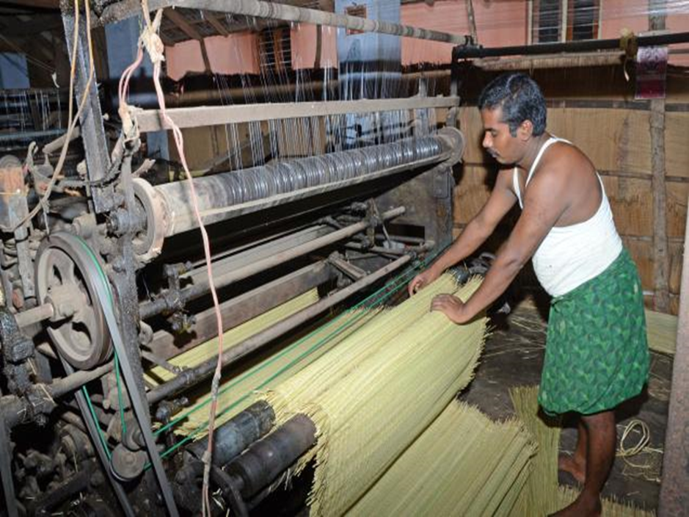
Передача технологий, синхронизация с крупной промышленностью Центры передачи технологий

Slide 20
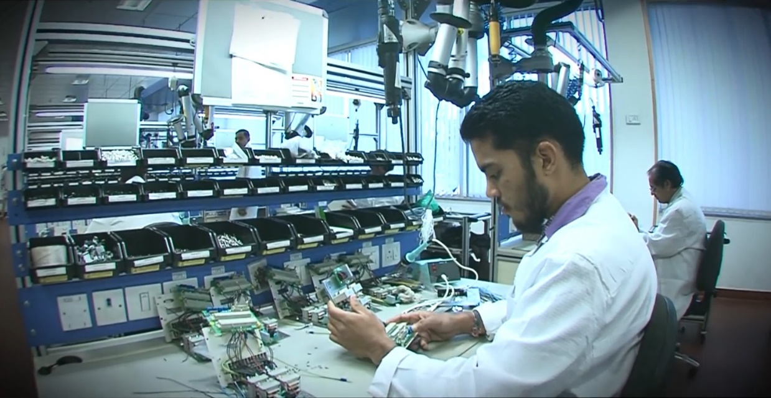
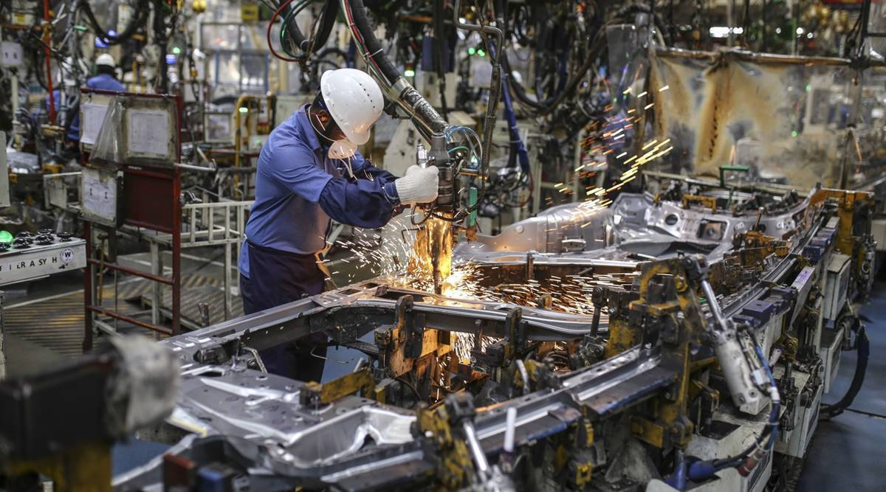

Slide 21
Особенности
Рост в 5 - 12 % в год
Способность развиваться с ничтожными вложениями Мухаммед Юнус

Slide 22
Индия - одна из самых быстрорастущих экономик мира
850 000 кооперативов
850 000 кредитных кооперативов
В 91% деревень страны есть какой-либо кооператив
65 миллионов SSI (малые производители),
более 50% всего объема производства,
Вторая половина экономики – крупная

Slide 23
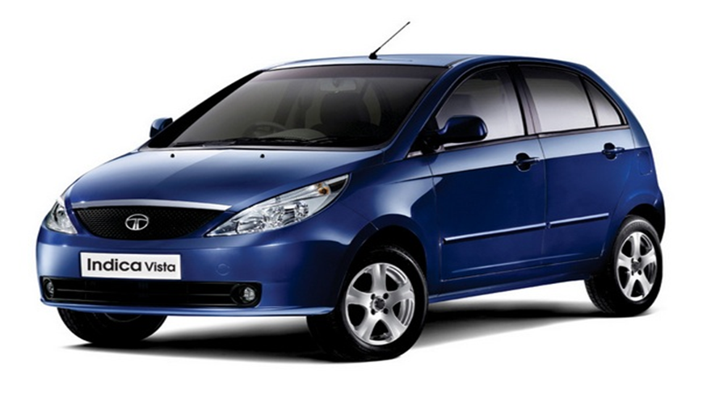
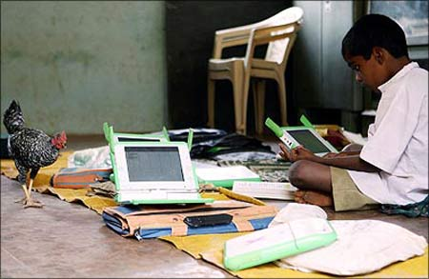
Спрос на промышленные товары

Slide 24
Люди и рост национального богатства
Год население количество людей страны за чертой бедности
1992 920 млн 450 млн.
2011 1200 млн 340 млн
2022 1450 млн 78 млн
800 000 000 выбрались из нищеты,
Свыше 300 000 000 человек относятся к среднему классу.
https://lenta.ru/news/2021/03/19/bednost

Slide 25
Нарендра Моди (премьер Индии с 2014г) - Основа развития Pro-people policy - Рост внутреннего рынка и числа рабочих мест - Замещение импорта. Нац.проект “Make in India”

Slide 26
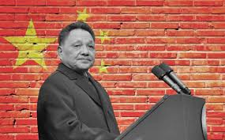
КИТАЙ ВНУТРЕННИЙ РЫНОК

Slide 27
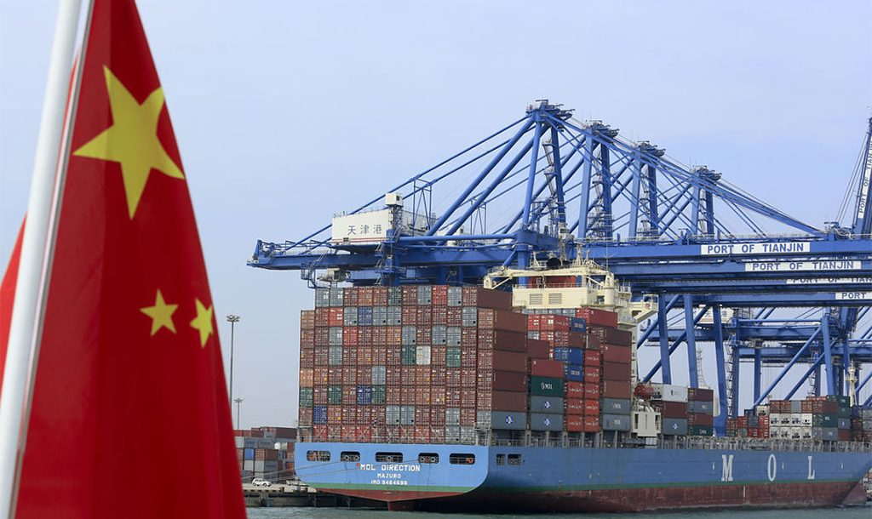
Почти 20 лет мировая фабрика Экспортная модель
Китай

Slide 28
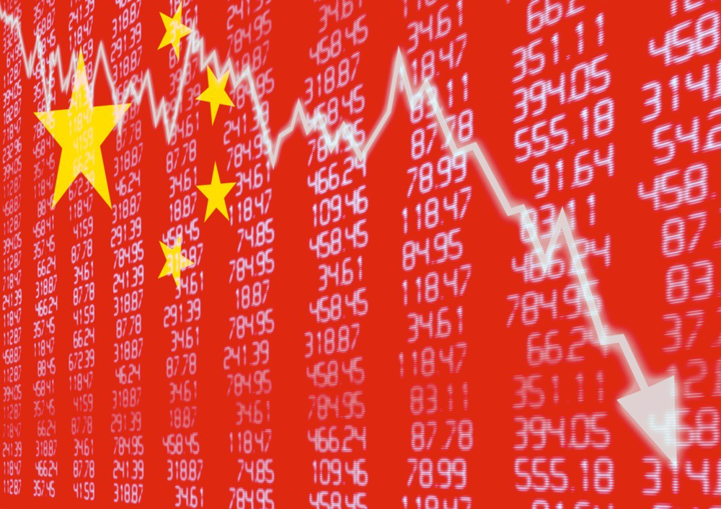
Обвал 2009 г.
Китай

Slide 29
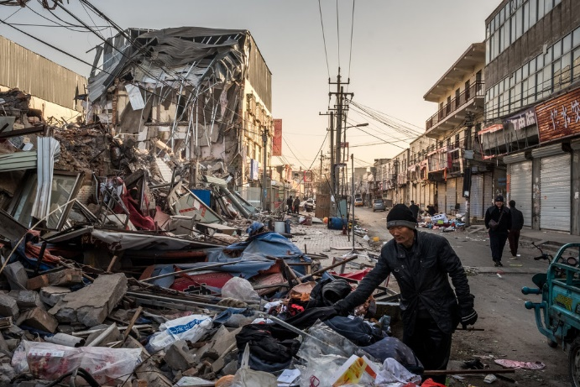
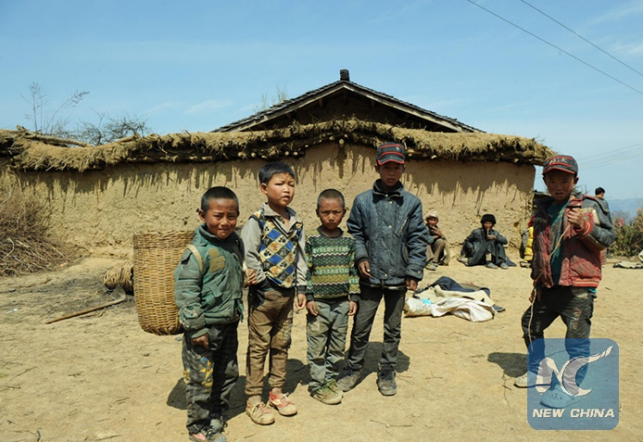
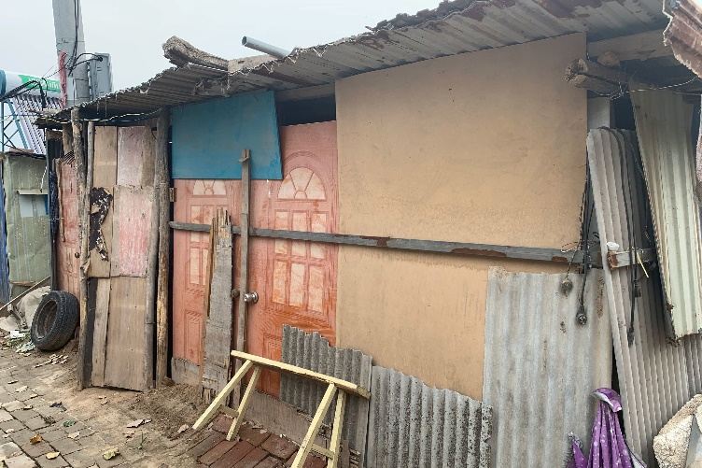
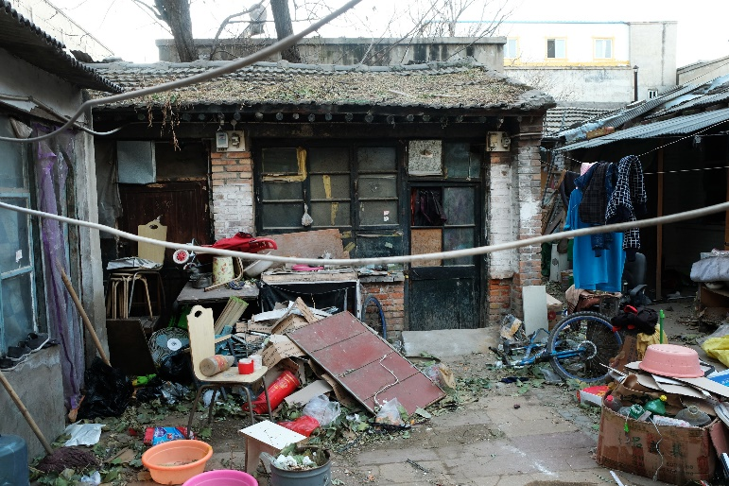
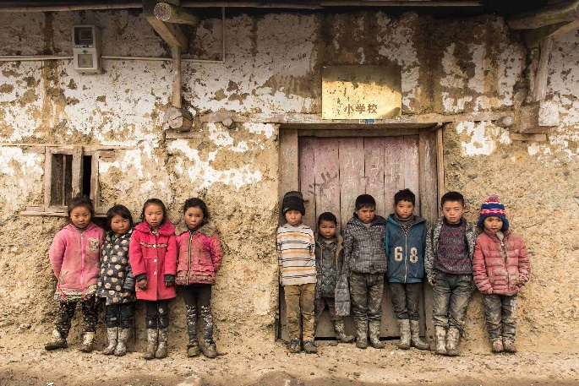
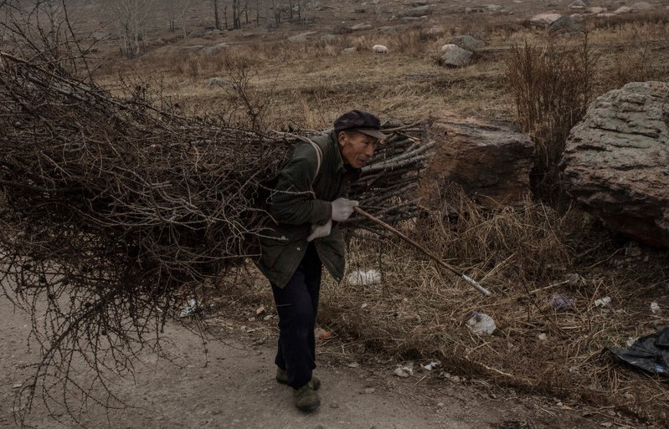
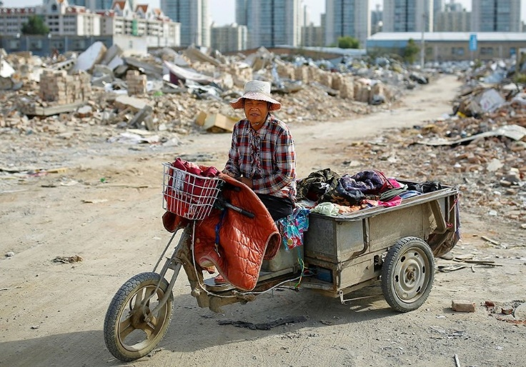
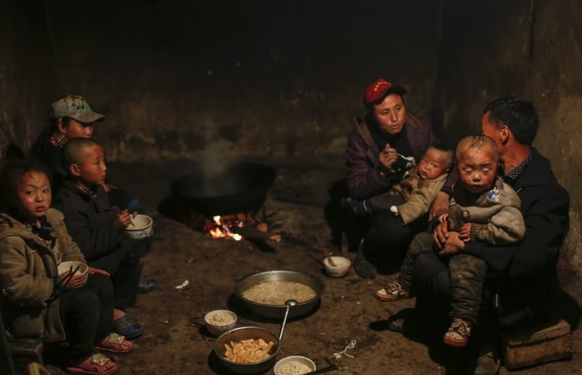
внутреннего рынка в сельских районах КНР, где жило тогда более 800 миллионов человек. Большинство из них очень бедны

Slide 30
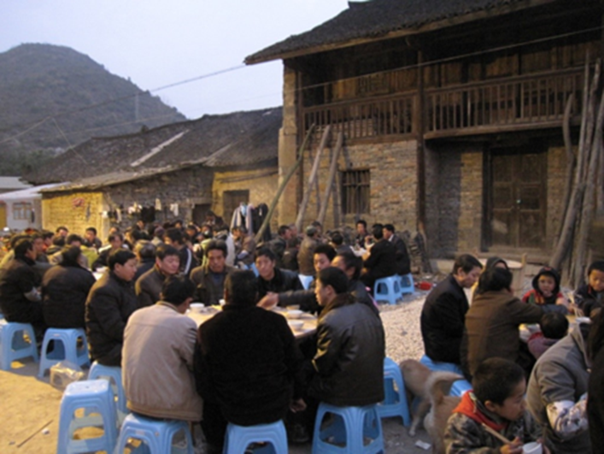
недорогого жилищного строительства, продажи автомобилей, дешевых кредитов.

Slide 31
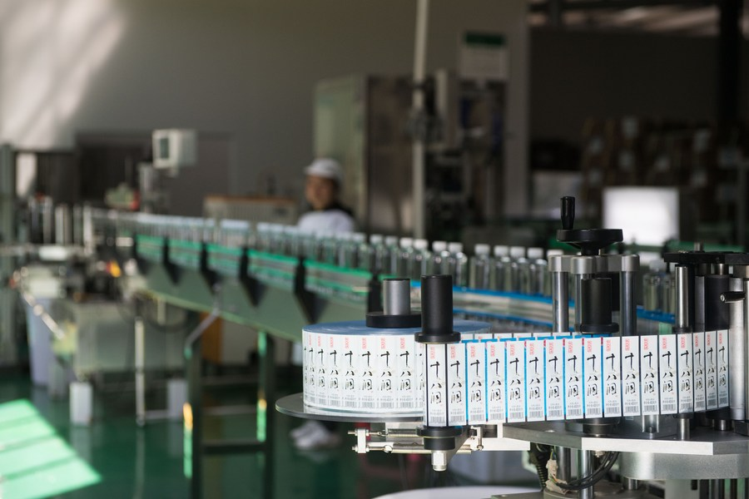
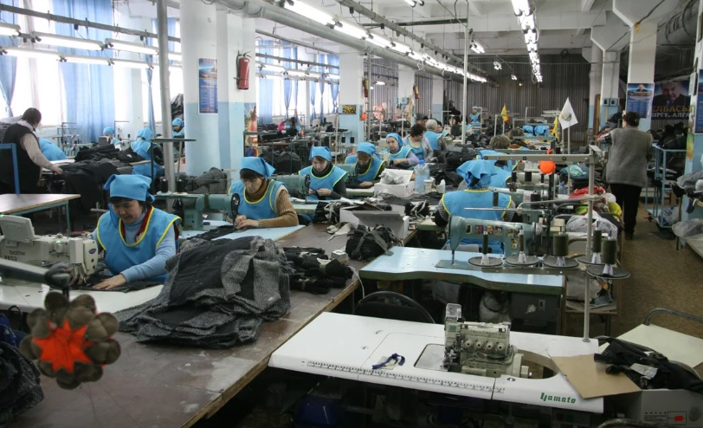
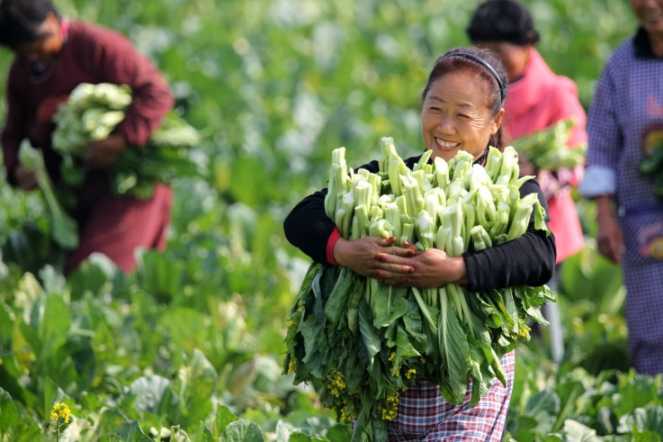
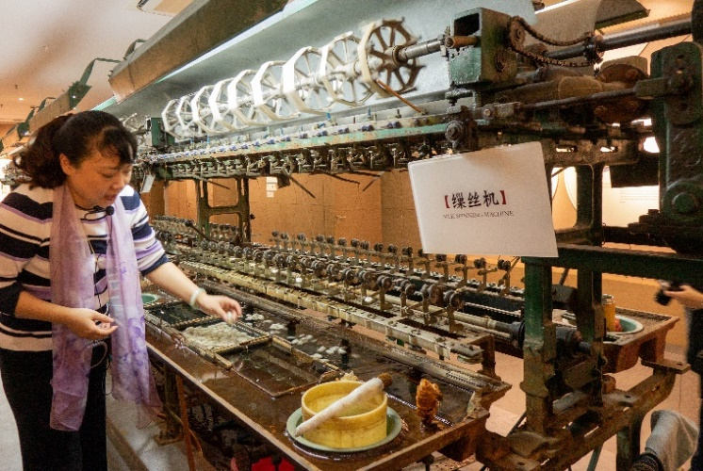
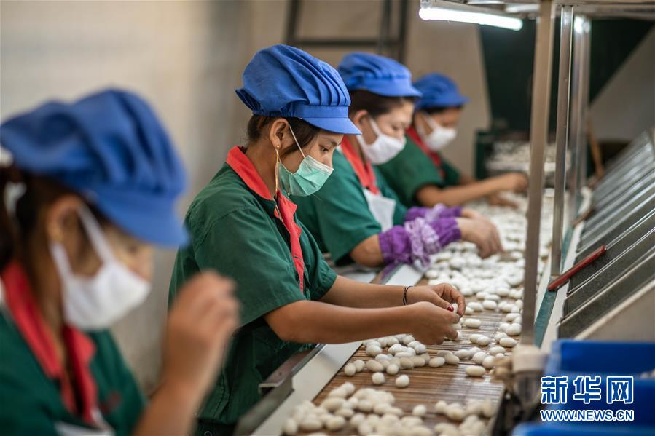
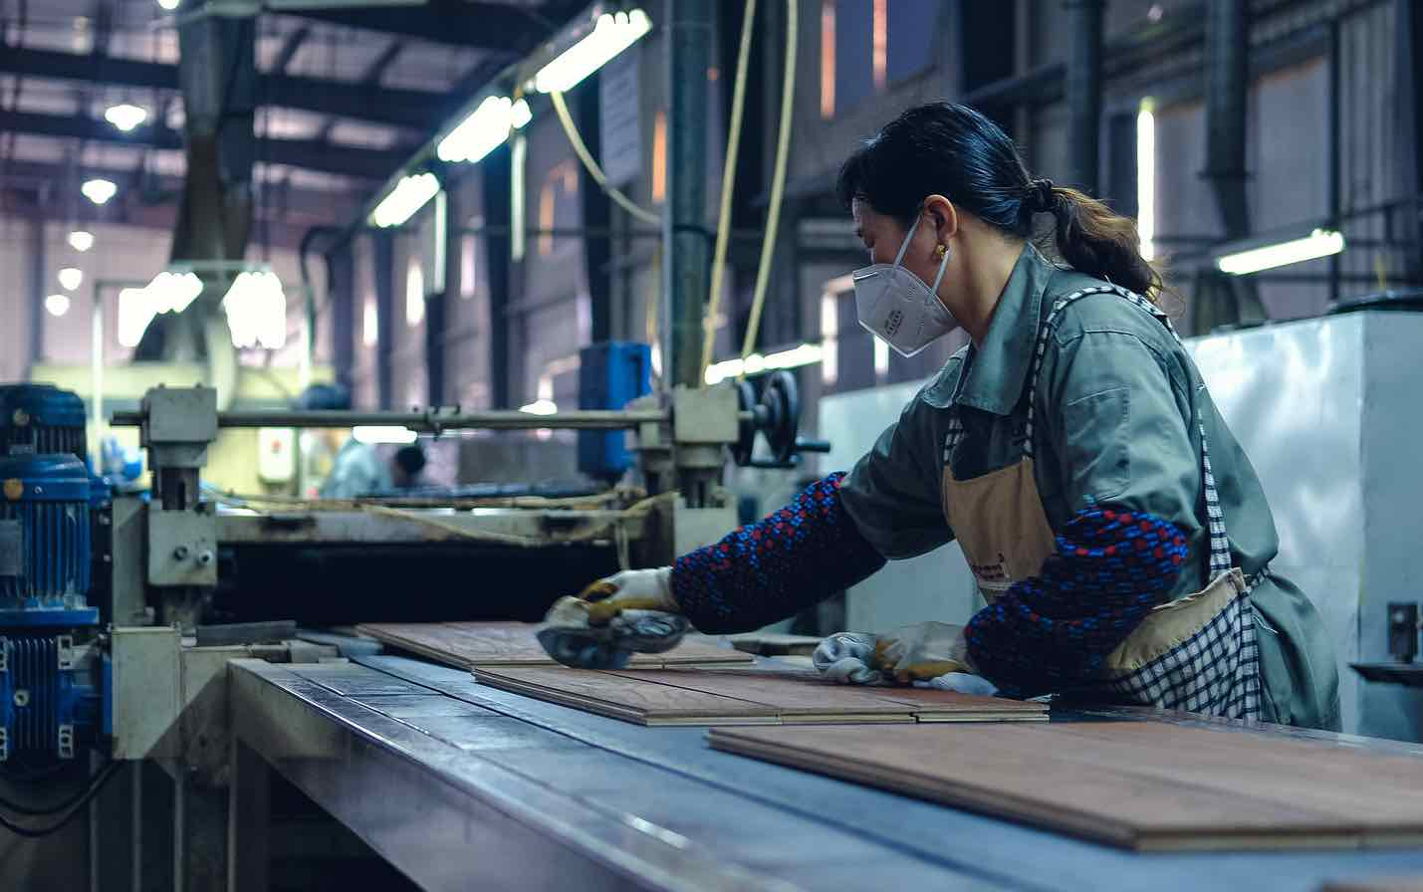
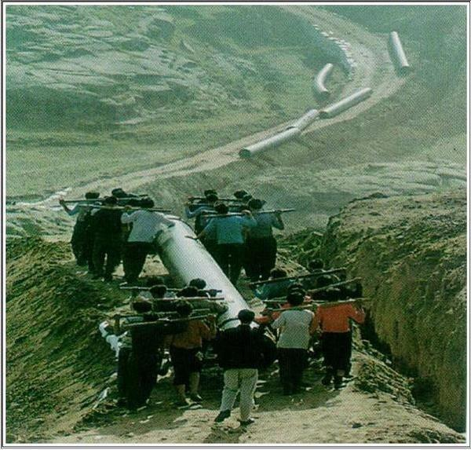
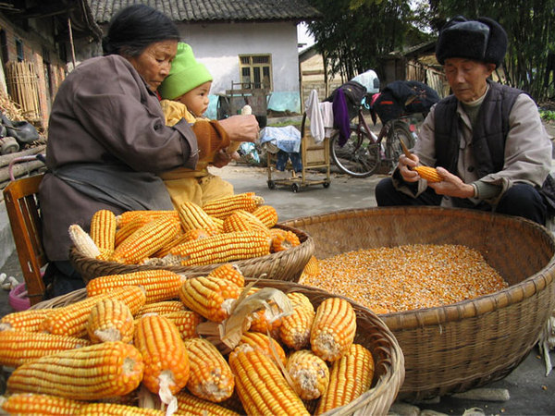

Slide 32
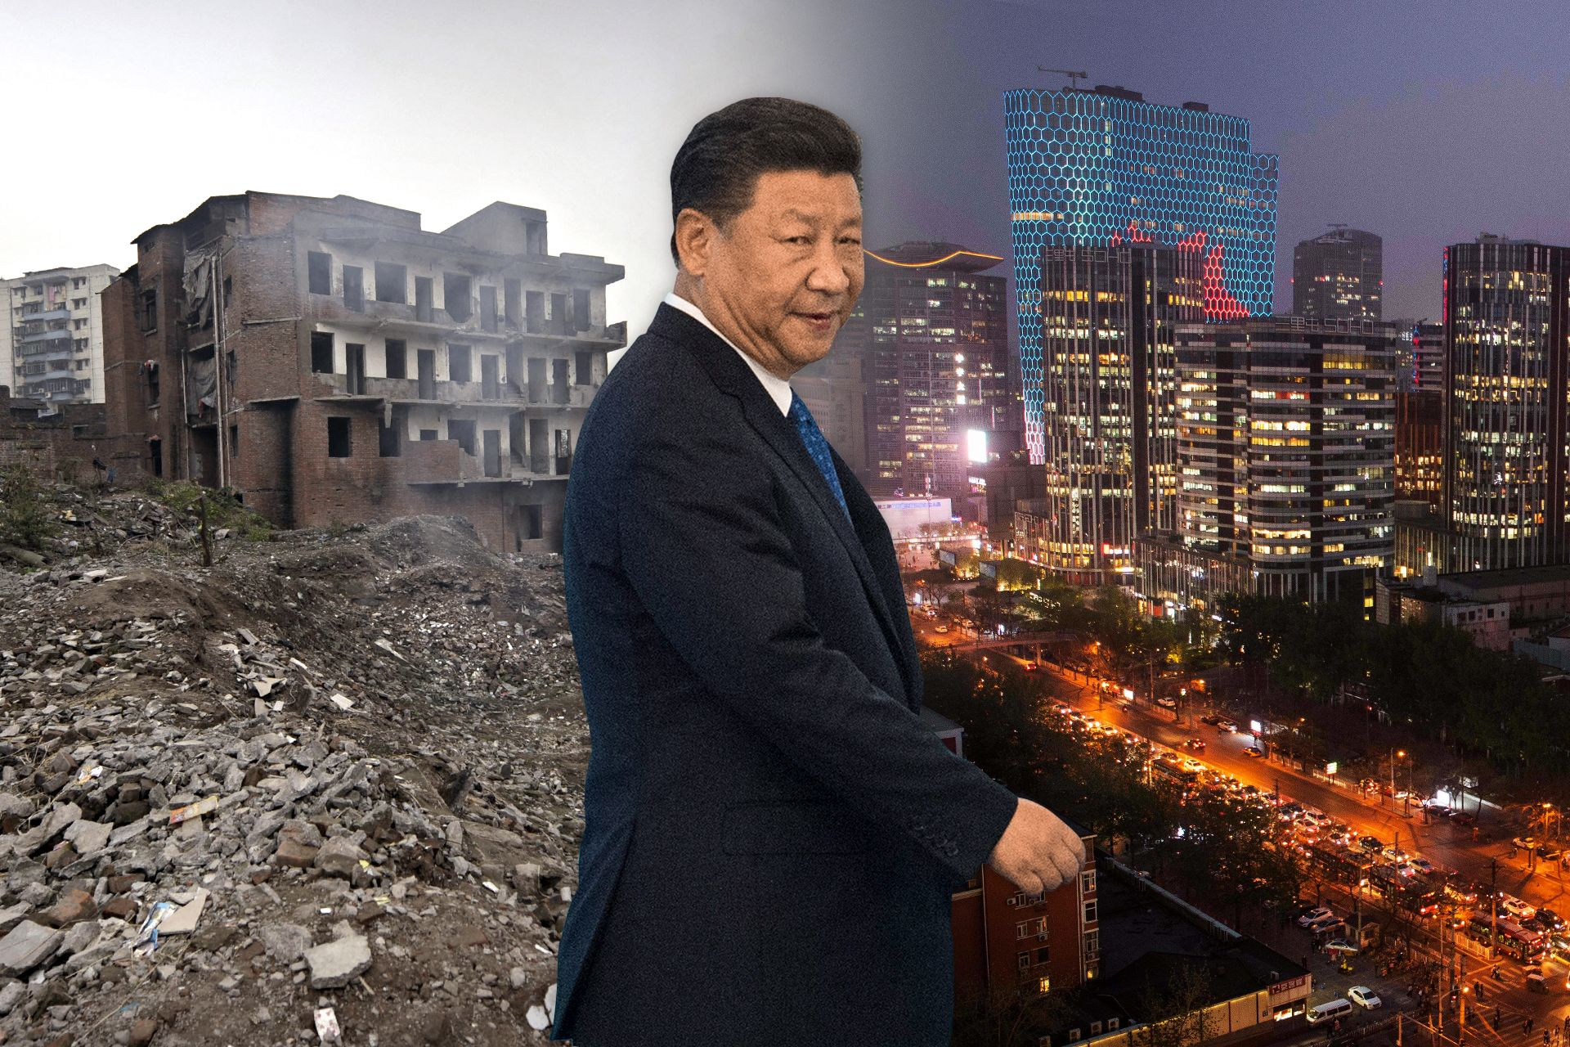
2012 Си Цзиньпина. Сяокан 9 лет Курс -«общество среднего достатка»

Slide 33
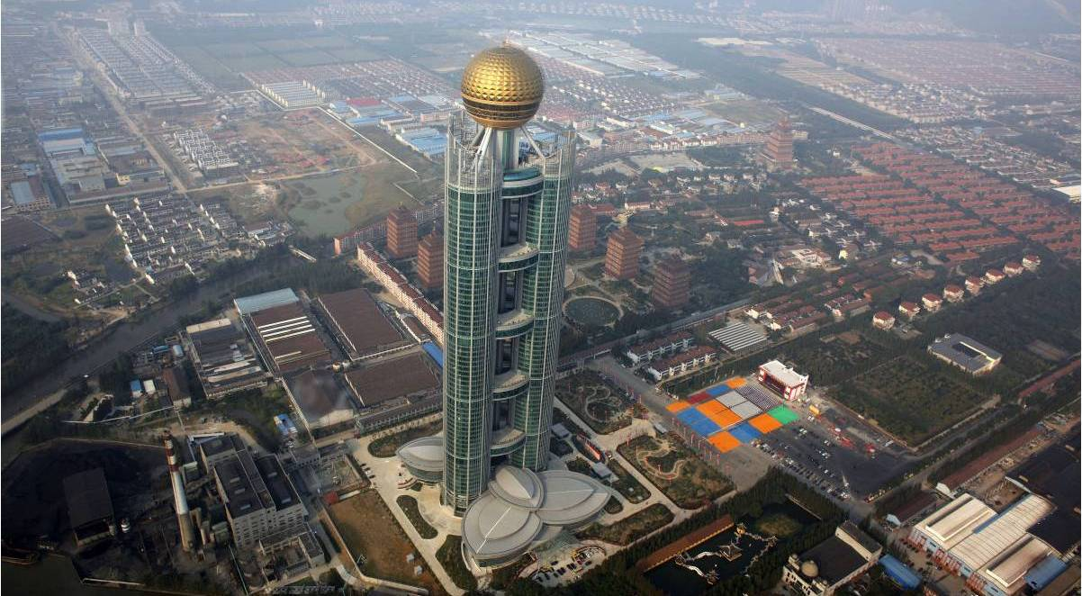
Деревня Хуаси

Slide 34
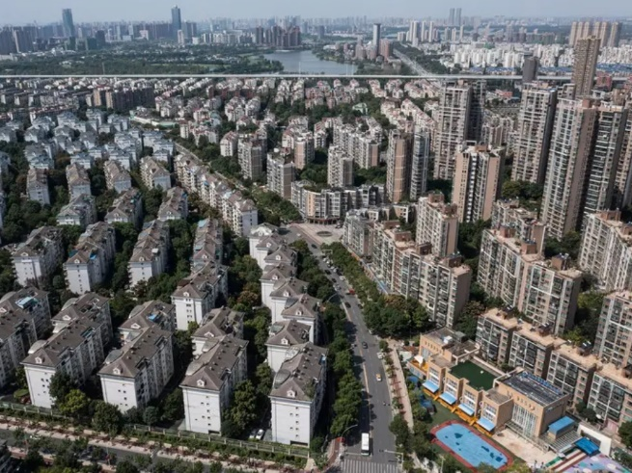
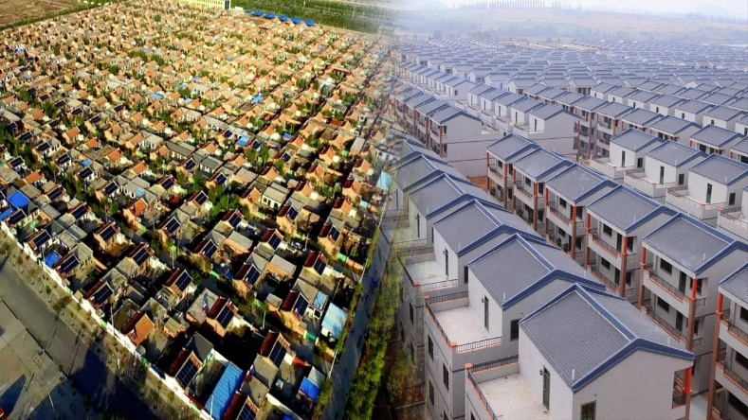
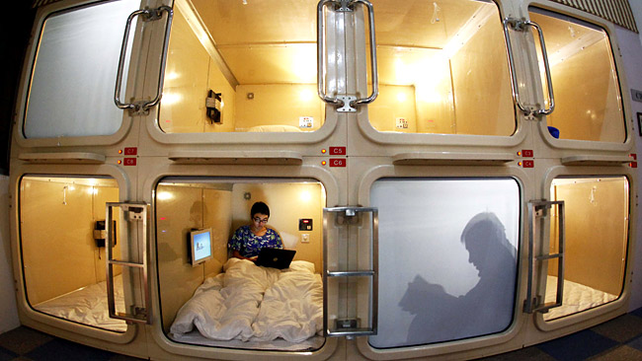
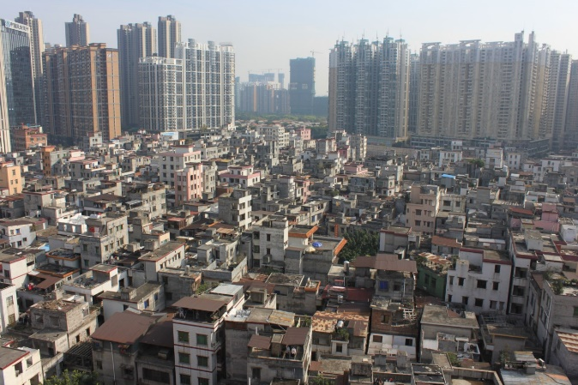
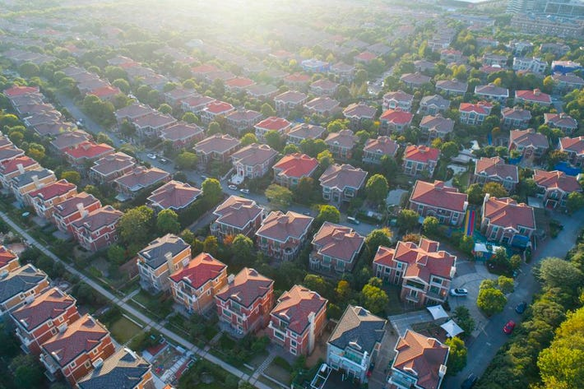
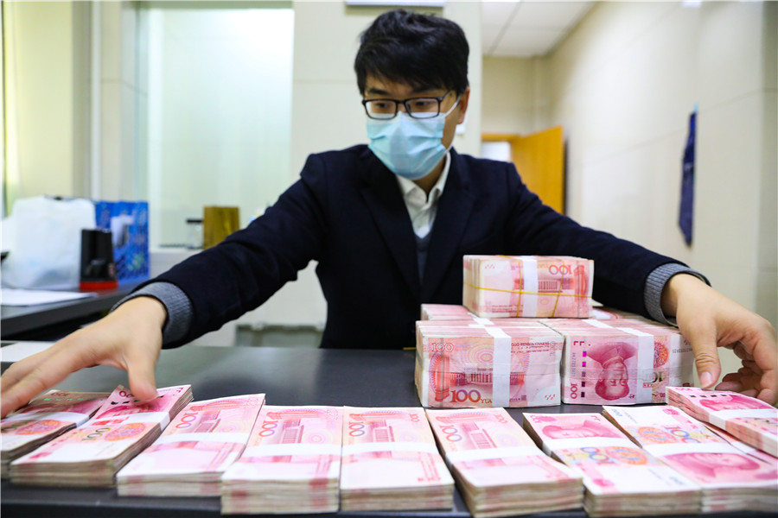
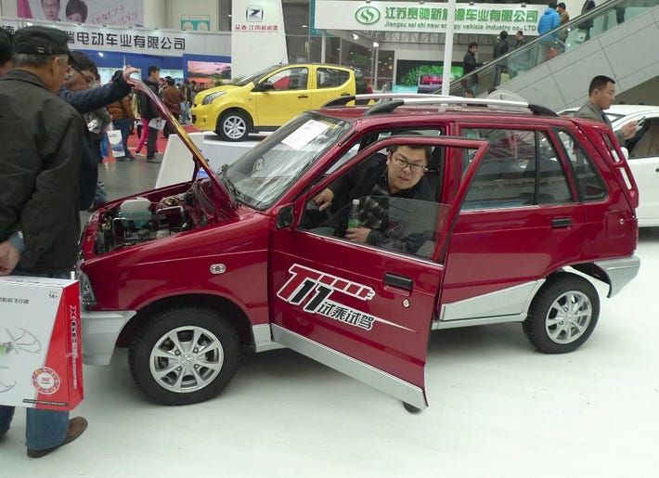
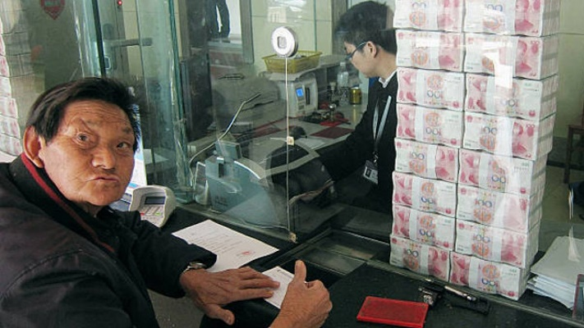

Slide 35
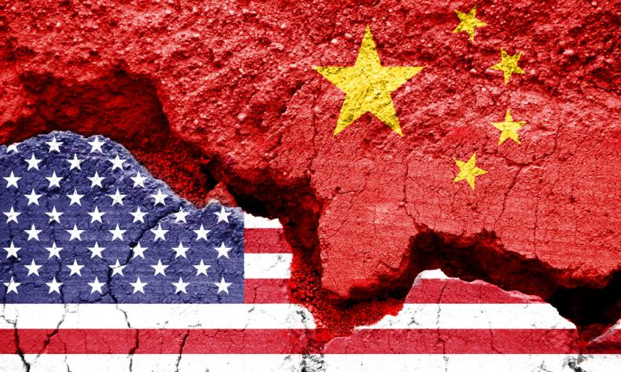
Янв. 2018
Торговая война с США

Slide 36
Китай прирастает за счет внутреннего рынка
2012 – 2020 - возникло ок.100 милл. микропроизводств и рабочих мест
Рост доходов домохозяйств - 40%
Доля экспорта в ВВП Китая
2008 64%
2019 32% И все это время он рос!
К 2035 г. средний класс – 1 миллиард
человек

Slide 37
Издательство
ЖИВАЯ
ПРОВИНЦИЯ
https://alivebooks.ru/

Slide 38
Май 2020г. Политика «ДВОЙНОЙ ЦИКРУЛЯЦИИ» Внутренний контур - главный

Slide 39
Развитие за счет внутреннего рынка, - мировой тренд НЭП 2.0
Это двухтактная система. Синхронизация
Рост малых Рост крупных
Соц. модель. Общество среднего достатка. Справедливость и солидарность. Безопасность
Система взращивания и поддержки малых игроков. Особая пром. и социальная политика

Slide 40
А что у нас?
* Колоссальное количество ресурсов для малых производств, вода, почвы, пространства. Мы – главное богатство мира.
* Недорогие энергоносители. Избыток.
Достаточно высокий уровень образования.
Масса технических решений.
Миллионы людей, готовых включиться.
* Сбережения людей. Более 100 трл. руб.
* Внутренний спрос 100 трлн. рублей.
* Новые финансовые инструменты и т.п.

Slide 41
Насколько это возможно и важно
Размер внутреннего рынка
Доходы россиян в 2021 г. 62 трилл. руб.
Реальн. доходы - ок. 100 трилл. руб.
Нефтяные доходы 2021 9 трилл. руб.
Насколько сейчас возможно увеличить нефтяные доходы страны? Ни на сколько.
Насколько возможно увеличить внутренний рынок страны? Китайцы увеличили более чем в 10 раз!

Slide 42
Общество среднего достатка для всех. Олег Владимирович Дерипаска

Slide 43
Увеличивать доходы людей. Раздать населению триллион рублей... Сергей Михайлович Миронов:

Slide 44
Рост внутреннего рынка –это очень хорошо. Алексей Борисович Миллер

Slide 45
Концепта внутреннего рынка как такового в России нет
НО уже ЕСТЬ немало классных
элементов
Нужен целостный концепт и рабочие механизмы внутреннего рынка, позволяющий за счет него развивать страну
Должен включатьмножество локальных рынков

Slide 46
Пилот Умная Малая Территория опережающего развития
Способна создавать занятость и наращивать экономику
Обеспечивать рост рождаемости
Привлекает людей, обладающих современными навыками
Под это создается благоприятная среда
Партнеры в лице крупной компании, заинтересованной в этом росте

Slide 47
Внутренний рынок. Локальные рынки Создание сетей мелких производств переработке шерсти, мяса, рыбы, ягод, льна, газа, овощей и тп, - что есть..

Slide 48
Появляясь, они стимулируют спрос на помещения, жилье, оборудование, транспорт

Slide 53
Тюрин Глеб Владимирович
gltar@yandex.ru
ВК «КЛУБ «РАЗВИТИЕ ТЕРРИТОРИЙ»
https://vk.com/razvitie_territorij

